Slide 1
Mein Zuhause
Михайлова И.А.
учитель немецкого языка
МБОУ СОШ № 10

Slide 2
Цель работы: презентация лексического и грамматического материала.
Презентация используется на уроке немецкого языка
для учеников, изучающих немецкий язык второй год (в нашей школе для учеников 9-х классов).
Тема урока - Моя комната (Mein Zuhause).
Цель урока: научить учащихся описывать местоположение предметов в комнате с употреблением активной лексики.
Знакомимся с названиями Was ist das?
Знакомимся с глаголами, определяющими расположение предметов в комнате (liegen, stehen, hängen).
Предлоги, которые следуют после этих глаголов (vor, hinter, auf, in, an).
Упражнение на спряжение глаголов.

Slide 3
Упражнение на понимание смысла глагола
stehen
liegen
hängen

Slide 4
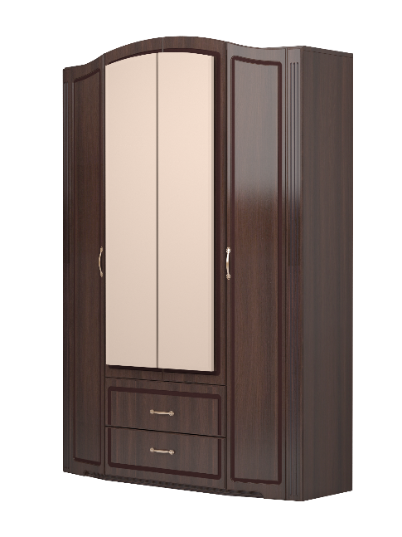
Was ist das?
der Schrank

Slide 5
Was ist das?
das Sofa

Slide 6
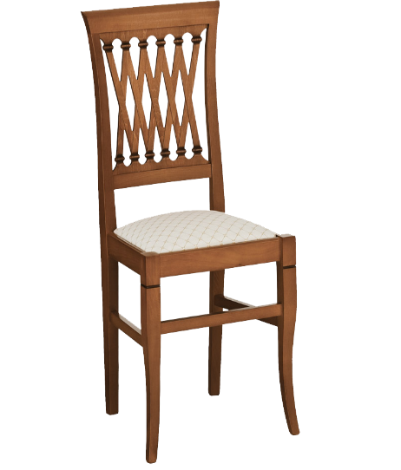
Was ist das?
Der Stuhl

Slide 7
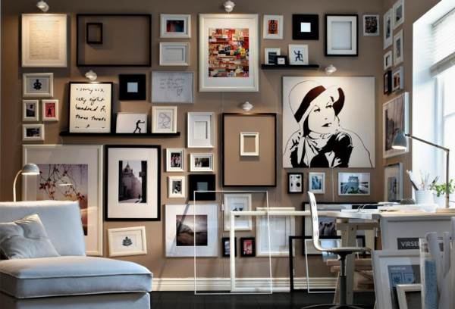
VERBEN
Das Bild hängt (hängen)
Das Buch liegt (liegen)

Slide 8
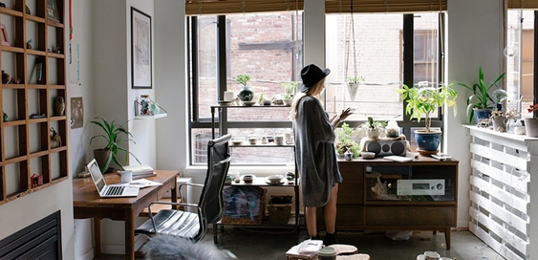
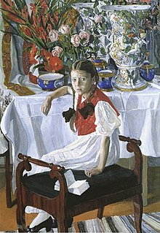
VERBEN
Die Frau steht (stehen)
Das Mädchen sitzt (sitzen)

Slide 9
ERGÄNZE DIE VERBEN
an
t
t
Die Katze sitz auf dem Schreibtisch.
Die Maus sitz auf dem Papierkorb.
Die Spinne hang unter der Decke.
Die Lampem steh neben dem Bett.
t
en

Slide 10
ВЫБЕРИ ПРАВИЛЬНЫЙ ПРЕДЛОГ
auf
an
in
auf
Der Computer steht dem Tisch.
Das Poster hängt der Wand.
Die Tastatur liegt dem Tisch.
unter

Slide 11
ВЫБЕРИ ПРАВИЛЬНЫЙ ПРЕДЛОГ
neben
über
zwischen
Das Klavier steht dem Tannenbaum und dem Schrank.
am
Die Stühle stehen Tisch.
Die Lampe hängt der Decke.
unter

Slide 12
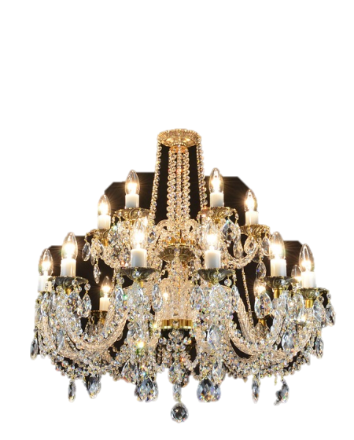
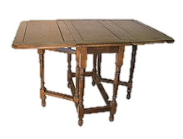
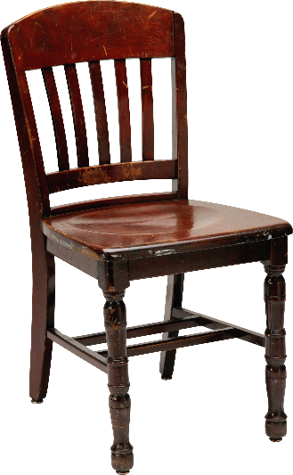
Was steht im Zimmer?
Die Lampe
Der Stuhl
Der Tisch

Slide 13
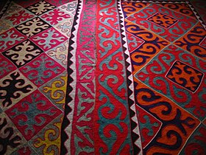
Was liegt im Zimmer?
die Uhr
der Teppich

Slide 14
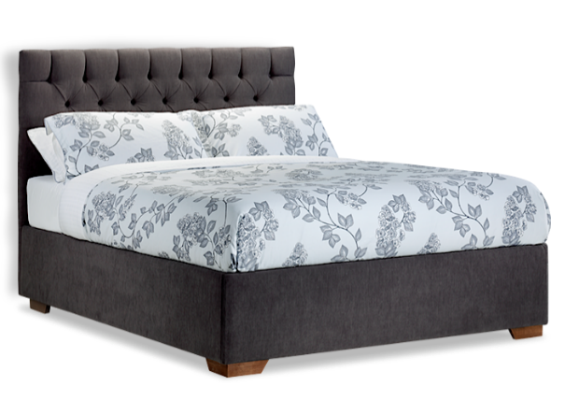
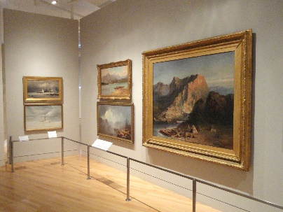
Was hängt im Zimmer?
Das Bett
Die Lampe
Das Bild
Das Poster

Slide 15
Используемые источники:

